Slide 1
Пейзаж
Задание 2
Из двух картин выбрать картину принадлежащую кисти данного автора.
Нажать ЛКМ на выбранный ответ. Правильный ответ является переходом к следующему слайду.
Автор - Федина Галина Ивановна, педагог ДО,
МБОУ ДО «ДХТД «Гармония» города Калуги

Slide 2
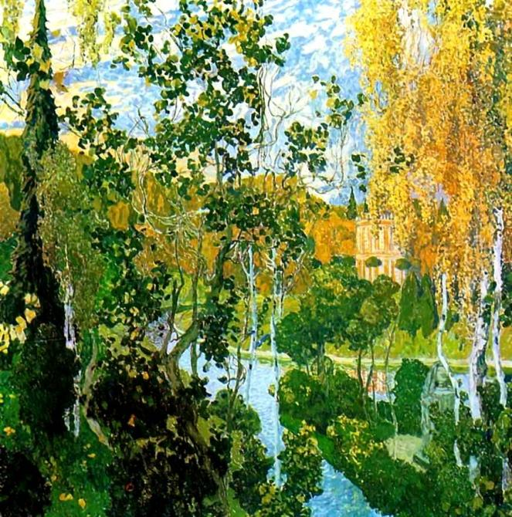
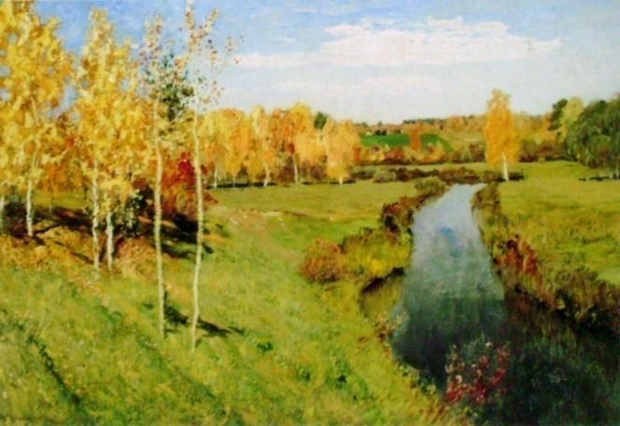
Левитан И.И. Золотая осень

Slide 3
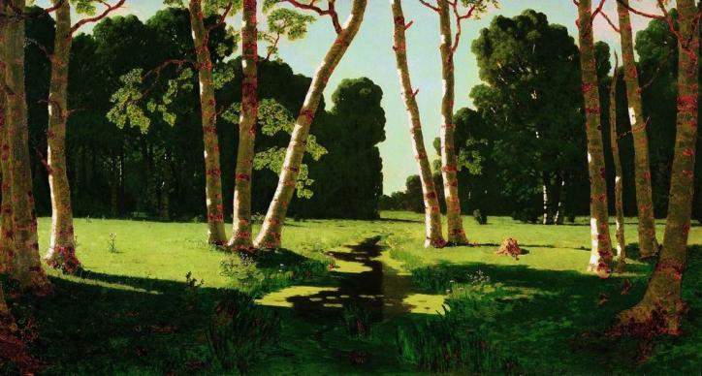
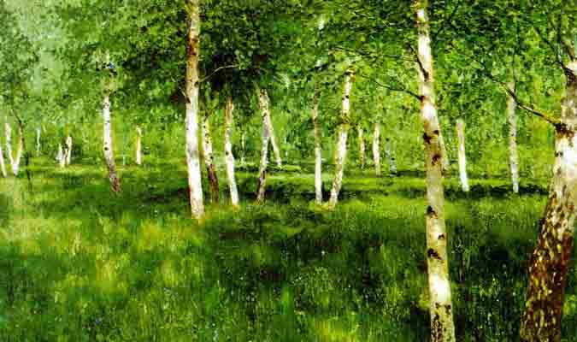
Левитан И.И. Березовая роща. 1889

Slide 4
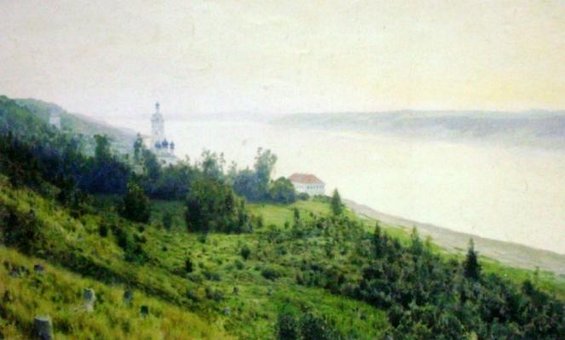
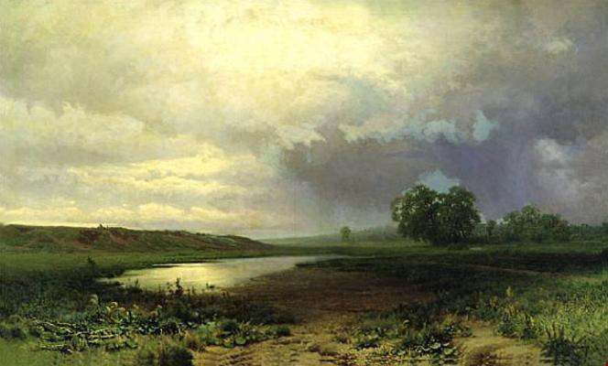
Васильев Ф.А. Мокрый луг. 1872.

Slide 5
Головин А. Павловск

Slide 6
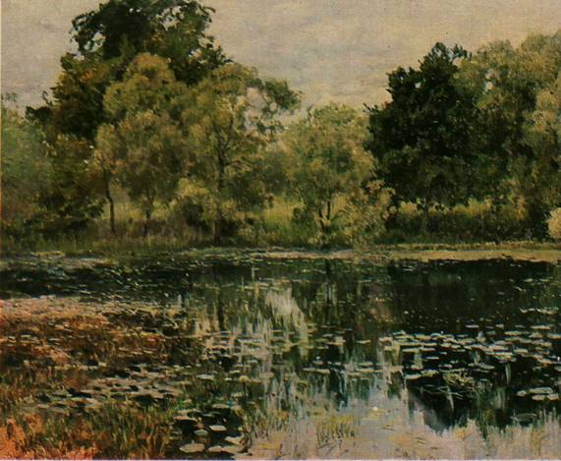
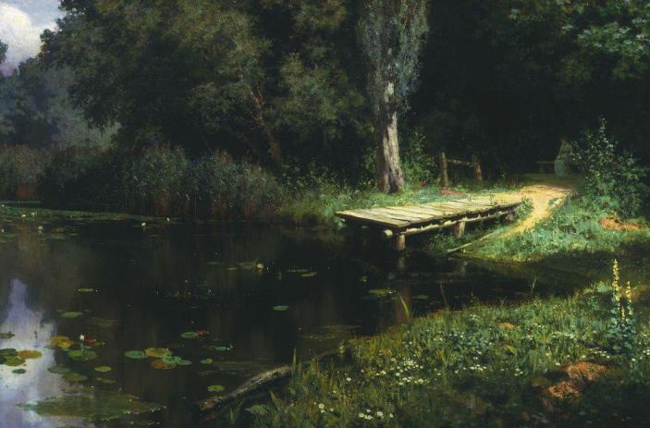
Поленов В.Д. Заросший пруд.1879.

Slide 7
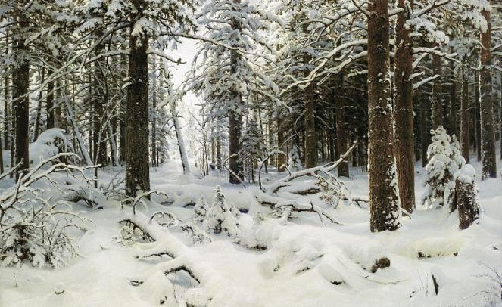
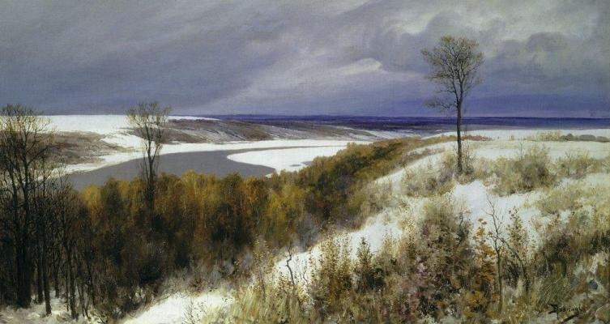
Поленов В.Д. Первый снег. 1891

Slide 8
Куинджи А.И. Березовая роща. 1880-е

Slide 9
Левитан И.И. Заросший пруд. 1892

Slide 10
Шишкин И.И. Зима. 1890

Slide 11
Левитан И.И. Вечер. Золотой Плес. 1889
Переиграть

Slide 12
Интернет-поддержка:
http://gallerix.ru/ - репродукции картин
http://nearyou.ru/story0.html - репродукции картин
http://www.artcyclopedia.ru/ - репродукции картин.

